Slide 1


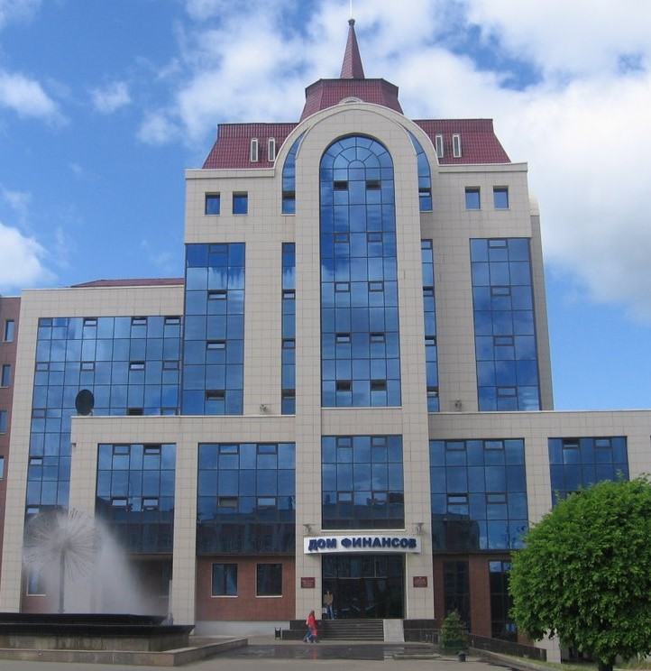
Бюджет для граждан
К проекту закона Республики Мордовия «Об исполнении республиканского бюджета Республики Мордовия за 2023 год»

Slide 2
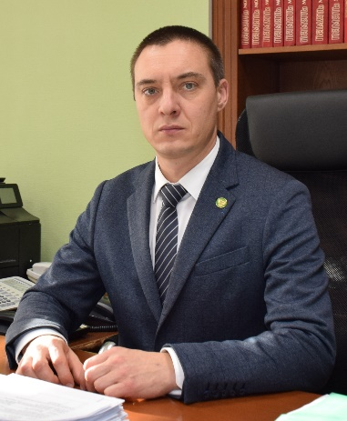
Обращение Министра финансов
Республики Мордовия Тюркина С.А. к жителям Республики Мордовия
Уважаемые граждане Республики Мордовия!
Главной задачей государства является обеспечение достойного уровня жизни его граждан, их всестороннего развития и реализации. Многочисленные функции по обеспечению образования, здравоохранения, безопасности граждан государство осуществляет при помощи республиканского бюджета.
Участие бюджета в реализации государственной политики происходит следующим образом.
1. В ходе составления бюджета планируются расходы на реализацию мероприятий предстоящего трехлетнего периода.
2. В ходе исполнения бюджета средства доходят до их получателей, происходит контроль за правильным и полным расходованием средств, своевременным поступлением доходов.
3. После завершения года составляется отчет об исполнении бюджета, анализируются достигнутые результаты запланированных мероприятий.
Перед вами брошюра «Бюджет для граждан», созданная специально для того, чтобы каждый гражданин Республики Мордовия был осведомлен, как формируется и расходуется республиканский бюджет, сколько в бюджет поступает средств и на какие направления они расходуются.
С.А. Тюркин, Министр финансов Республики Мордовия

Slide 3
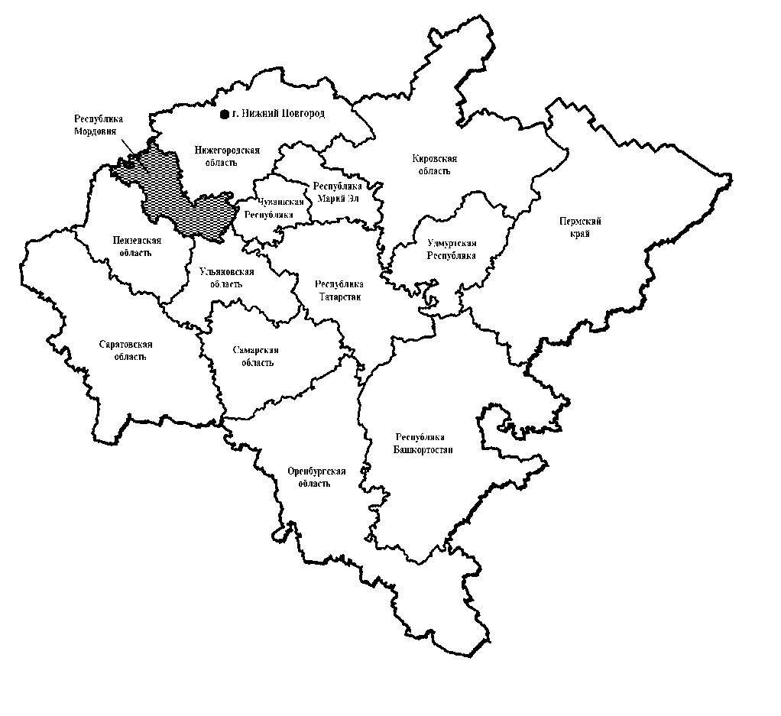
Республика Мордовия в составе Приволжского федерального округа Российской Федерации
1 место – оборот розничной торговли, производство скота и птицы на убой в живом весе, производство яиц на душу населения; средние потребительские цены на говядину, кур, колбасу вареную 1с., масло подсолнечное, сыры сычужные твердые и мягкие, яйца куриные, хлеб ржано-пшеничный, хлеб из пшеничной муки 1-2 с.
2 место –индекс физического объема
сельскохозяйственной продукции, средние потребительские цены на водку.

Slide 4
Словарь
Бюджет – план доходов и расходов государства на финансовый год
Доходы – денежные средства, поступающие в бюджет
Расходы – денежные средства, выплачиваемые из бюджета
Бюджетная система – совокупность федерального бюджета, бюджетов субъектов Российской Федерации, местных бюджетов и бюджетов государственных внебюджетных фондов
Межбюджетные трансферты – средства, предоставляемые бюджетом вышестоящего уровня бюджетной системы бюджету нижестоящего уровня бюджетной системы
Консолидированный бюджет – свод республиканского и местных бюджетов
Дефицит бюджета - превышение расходов бюджета над его доходами
Профицит бюджета - превышение доходов бюджета над его расходами
Бюджетный процесс – ежегодное формирование и исполнение бюджета

Slide 5
Основные понятия бюджетной системы Российской Федерации
Доходы
Доходы
Расходы
Федеральный бюджет
Федеральный бюджет
Бюджеты
государственных
внебюджетных
фондов
Межбюджетные трансферты
Бюджет субъекта
Бюджет субъекта
Консолидированный бюджет
Местный бюджет
Местный бюджет
Бюджетная система Российской Федерации
Профицит
Доходы
Доходы
Расходы
Расходы
Дефицит

Slide 6
Отчет об исполнении республиканского бюджета включает:
Исполнение бюджета по доходам
Исполнение бюджета по расходам
Источники финансирования дефицита бюджета (направления использования профицита бюджета)
Итоги реализации государственных программ

Slide 7
Параметры республиканского бюджета Республики Мордовия за 2023 год (млрд. рублей).

Slide 8
Основные характеристики республиканского бюджета Республики Мордовия

Slide 9
Характеристика доходной части республиканского бюджета Республики Мордовия

Slide 10
Динамика доходов республиканского бюджета Республики Мордовия за 2019-2023 годы

Slide 11
Поступление федеральных средств в разрезе видов межбюджетных трансфертов
млн. рублей

Slide 12
Характеристика расходной части республиканского бюджета Республики Мордовия в 2023 году, млн. рублей.
Расходы республиканского бюджета Республики Мордовия, млн. руб. | Сводная бюджетная роспись на 2023 год | Исполнено за 2023 год | Процент исполнения, %
ИТОГО РАСХОДОВ | 64 358,2 | 63 120,1 | 98,1
Общегосударственные вопросы | 2 583,8 | 2 437,2 | 94,3
Функционирование высшего должностного лица субъекта Российской Федерации и муниципального образования | 8,5 | 6,1 | 71,8
Функционирование законодательных (представительных) органов государственной власти и представительных органов муниципальных образований | 109,9 | 100,2 | 91,2
Функционирование Правительства Российской Федерации, высших исполнительных органов государственной власти субъектов Российской Федерации, местных администраций | 84,9 | 82,5 | 97,2
Судебная система | 133,8 | 133,1 | 99,5
Обеспечение деятельности финансовых, налоговых и таможенных органов и органов финансового (финансово-бюджетного) надзора | 126,0 | 123,7 | 98,2
Обеспечение проведения выборов и референдумов | 34,6 | 34,6 | 100,0
Резервные фонды | 3,5 | - | 0,0
Прикладные научные исследования в области общегосударственных вопросов | 112,7 | 108,8 | 96,5
Другие общегосударственные вопросы | 1 969,8 | 1 848,2 | 93,8
Национальная оборона | 33,1 | 32,9 | 99,4
Мобилизационная и вневойсковая подготовка | 33,1 | 32,9 | 99,4
Национальная безопасность и правоохранительная деятельность | 412,8 | 405,5 | 98,2
Органы юстиции | 39,5 | 39,5 | 100,0
Гражданская оборона | 72,7 | 72,4 | 99,6
Защита населения и территории от чрезвычайных ситуаций природного и техногенного характера, пожарная безопасность | 292,6 | 285,8 | 97,7
Другие вопросы в области национальной безопасности и правоохранительной деятельности | 8,0 | 7,8 | 97,5
Национальная экономика | 18 161,5 | 17 610,8 | 97,0
Общеэкономические вопросы | 182,2 | 181,6 | 99,7

Slide 13
Расходы республиканского бюджета Республики Мордовия, млн. руб. | Сводная бюджетная роспись на 2023 год | Исполнено за 2023 год | Процент исполнения, %
Сельское хозяйство и рыболовство | 2 184,0 | 2 157,8 | 98,8
Водное хозяйство | 85,2 | 85,0 | 99,8
Лесное хозяйство | 211,1 | 211,1 | 100,0
Транспорт | 358,5 | 356,5 | 99,4
Дорожное хозяйство (дорожные фонды) | 13 786,4 | 13 281,4 | 96,3
Связь и информатика | 306,7 | 305,5 | 99,6
Другие вопросы в области национальной экономики | 1 047,4 | 1 031,9 | 98,5
Жилищно-коммунальное хозяйство | 3 960,2 | 3 596,8 | 90,8
Жилищное хозяйство | 1 788,5 | 1 630,1 | 91,1
Коммунальное хозяйство | 1 276,8 | 1 073,3 | 84,1
Благоустройство | 562,7 | 562,7 | 100,0
Прикладные научные исследования в области жилищно-коммунального хозяйства | 1,5 | 1,5 | 100,0
Другие вопросы в области жилищно-коммунального хозяйства | 330,7 | 329,3 | 99,6
Охрана окружающей среды | 1 617,3 | 1 616,9 | 100,0
Охрана объектов растительного и животного мира и среды их обитания | 5,7 | 5,4 | 94,7
Другие вопросы в области охраны окружающей среды | 1 611,5 | 1 611,5 | 100,0
Образование | 14 247,1 | 14 212,3 | 99,8
Дошкольное образование | 2 976,2 | 2 975,4 | 100,0
Общее образование | 9 056,5 | 9 054,8 | 100,0
Дополнительное образование детей | 163,7 | 160,0 | 97,7
Среднее профессиональное образование | 1 257,4 | 1 247,0 | 99,2
Профессиональная подготовка, переподготовка и повышение квалификации | 81,1 | 80,7 | 99,5
Молодежная политика | 211,1 | 210,8 | 99,9
Другие вопросы в области образования | 501,0 | 483,6 | 96,5
Культура, кинематография | 1 277,5 | 1 276,2 | 99,9
Культура | 1 220,0 | 1 219,0 | 99,9
Другие вопросы в области культуры, кинематографии | 57,5 | 57,2 | 99,5
Здравоохранение | 4 486,0 | 4 446,6 | 99,1
Стационарная медицинская помощь | 886,4 | 885,4 | 99,9
Амбулаторная помощь | 1 265,3 | 1 236,2 | 97,7
Медицинская помощь в дневных стационарах всех типов | 16,8 | 16,8 | 100,0
Скорая медицинская помощь | 59,1 | 58,9 | 99,7

Slide 14
Расходы республиканского бюджета Республики Мордовия, млн. руб. | Сводная бюджетная роспись на 2023 год | Исполнено за 2023 год | Процент исполнения, %
Санаторно-оздоровительная помощь | 117,3 | 117,3 | 100,0
Заготовка, переработка, хранение и обеспечение безопасности донорской крови и ее компонентов | 101,8 | 101,8 | 100,0
Санитарно-эпидемиологическое благополучие | 10,8 | 10,8 | 100,0
Другие вопросы в области здравоохранения | 2 028,5 | 2 019,4 | 99,6
Социальная политика | 12 749,9 | 12 676,7 | 99,4
Пенсионное обеспечение | 122,1 | 121,4 | 99,4
Социальное обслуживание населения | 2 690,2 | 2 677,1 | 99,5
Социальное обеспечение населения | 7 683,5 | 7 640,8 | 99,4
Охрана семьи и детства | 2 049,6 | 2 035,8 | 99,3
Другие вопросы в области социальной политики | 204,5 | 201,7 | 98,6
Физическая культура и спорт | 1 758,7 | 1 738,7 | 98,9
Физическая культура | 306,9 | 306,5 | 99,9
Массовый спорт | 135,2 | 134,4 | 99,4
Спорт высших достижений | 1 297,3 | 1 278,6 | 98,6
Другие вопросы в области физической культуры и спорта | 19,4 | 19,2 | 99,0
Средства массовой информации | 172,9 | 172,9 | 100,0
Телевидение и радиовещание | 60,9 | 60,9 | 100,0
Периодическая печать и издательства | 72,3 | 72,3 | 100,0
Другие вопросы в области средств массовой информации | 39,7 | 39,7 | 100,0
Обслуживание государственного (муниципального) долга | 301,1 | 301,0 | 100,0
Обслуживание государственного (муниципального) внутреннего долга | 301,1 | 301,0 | 100,0
Межбюджетные трансферты общего характера бюджетам бюджетной системы Российской Федерации | 2 596,3 | 2 595,5 | 100,0
Дотации на выравнивание бюджетной обеспеченности субъектов Российской Федерации и муниципальных образований | 1 123,6 | 1 123,6 | 100,0
Иные дотации | 1 170,4 | 1 170,1 | 100,0
Прочие межбюджетные трансферты общего характера | 302,4 | 301,8 | 99,8

Slide 15

Динамика расходов республиканского бюджета Республики Мордовия за 2021-2023 годы
Расходы республиканского бюджета Республики Мордовия, млн. рублей | 2021 | 2022 | 2023
Всего, в том числе: | 56 142 | 62 302 | 63 120
общегосударственные вопросы | 1 801 | 2 026 | 2 437
национальная оборона | 26 | 29 | 33
национальная безопасность и правоохранительная деятельность | 317 | 375 | 405
национальная экономика | 11 911 | 18 757 | 17 611
жилищно-коммунальное хозяйство | 2 036 | 3 874 | 3 597
охрана окружающей среды | 54 | 308 | 1 617
образование | 10 947 | 12 188 | 14 212
культура, кинематография | 1 457 | 1 038 | 1 276
здравоохранение | 8 712 | 4 948 | 4 447
социальная политика | 12 134 | 13 108 | 12 677
физическая культура и спорт | 2 556 | 2 367 | 1 739
средства массовой информации | 150 | 155 | 173
обслуживание государственного долга | 1 219 | 462 | 301
межбюджетные трансферты | 2 822 | 2 667 | 2 595

Slide 16

Динамика расходов республиканского бюджета Республики Мордовия (на душу населения) за 2021-2023 годы
Расходы республиканского бюджета Республики Мордовия, рублей/чел. | 2021 | 2022 | 2023
Всего, в том числе: | 72 069,3 | 80 838,2 | 81 828,3
общегосударственные вопросы | 2 311,9 | 2 628,8 | 3 159,5
национальная оборона | 33,4 | 37,6 | 42,6
национальная безопасность и правоохранительная деятельность | 406,9 | 486,6 | 525,6
национальная экономика | 15 290,1 | 24 337,6 | 22 830,4
жилищно-коммунальное хозяйство | 2 613,6 | 5 026,6 | 4 662,9
охрана окружающей среды | 69,3 | 399,7 | 2 096,1
образование | 14 052,6 | 15 814,2 | 18 424,7
культура, кинематография | 1 870,4 | 1 346,8 | 1 654,5
здравоохранение | 11 183,6 | 6 420,1 | 5 764,6
социальная политика | 15 576,4 | 17 007,9 | 16 434,0
физическая культура и спорт | 3 281,1 | 3 071,2 | 2 254,1
средства массовой информации | 192,6 | 201,1 | 224,2
обслуживание государственного долга | 1 564,8 | 599,5 | 390,3
межбюджетные трансферты | 3 622,6 | 3 460,5 | 3 364,8

Slide 17
Сельское хозяйство
Показатели | Сводная бюджетная роспись на 2023 год | Исполнено за 2023 год | % исполнения
Сельское хозяйство и рыболовство, млн. руб. | 2 184,0 | 2 157,8 | 98,8
Доля отрасли в общих расходах, % | 3,4 | 3,4
Государственная программа Республики Мордовия развития сельского хозяйства и регулирования рынков сельскохозяйственной продукции, сырья и продовольствия на 2013-2025 годы | 2 131,0 | 2 106,1 | 98,8
Подпрограмма «Развитие отраслей агропромышленного комплекса» | 1 556,7 | 1 556,1 | 100,0
Подпрограмма «Техническая и технологическая модернизация, инновационное развитие» | 10,0 | 7,0 | 70,0
Подпрограмма «Обеспечение реализации Государственной программы Республики Мордовия развития сельского хозяйства и регулирования рынков сельскохозяйственной продукции, сырья и продовольствия» | 98,4 | 88,2 | 89,6
Подпрограмма «Поддержка и развитие кадрового потенциала» | 16,9 | 10,1 | 59,8
Подпрограмма «Стимулирование инвестиционной деятельности в агропромышленном комплексе» | 105,1 | 105,1 | 100,0
Подпрограмма «Создание системы поддержки фермеров и развитие сельской кооперации в Республике Мордовия» | 132,2 | 132,2 | 100,0
Подпрограмма «Развитие ветеринарной службы Республики Мордовия» | 211,7 | 207,5 | 98,0
Государственная программа Республики Мордовия «Охрана окружающей среды и повышение экологической безопасности» | 0,03 | 0,03 | 100,0
Подпрограмма «Мероприятия по организации и осуществлению охраны и воспроизводства объектов животного мира и среды их обитания» | 0,03 | 0,03 | 100,0
Государственная программа эффективного вовлечения в оборот земель сельскохозяйственного назначения и развития мелиоративного комплекса Республики Мордовия | 46,6 | 45,3 | 97,2
Подпрограмма «Создание условий для эффективного вовлечения в оборот земель сельскохозяйственного назначения» | 1,8 | 1,5 | 83,3
Подпрограмма "Комплексная мелиорация земель сельскохозяйственного назначения" | 44,9 | 43,8 | 97,6
Непрограммные расходы главных распорядителей средств республиканского бюджета Республики Мордовия | 6,4 | 6,4 | 98,4

Slide 18
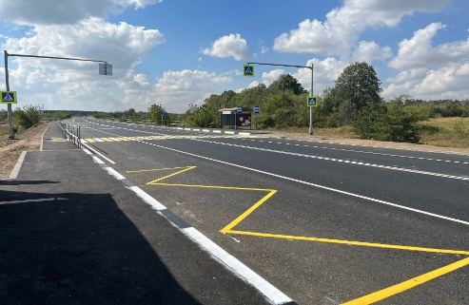
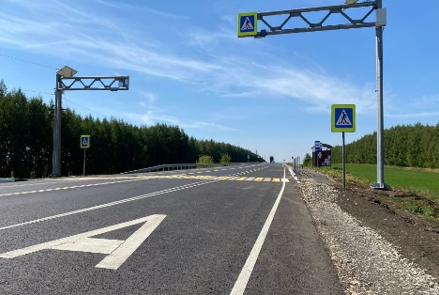
Расходы Дорожного фонда
Республики Мордовия
Показатели | Исполнено
 | 2021 | 2022 | 2023
Всего, в том числе (млн. рублей): | 8 436,4 | 13 202,4 | 13 281,4
Строительство автомобильных дорог в Республике Мордовия | 173,9 | 488,5 | 462,9
Достижение показателей региональных проектов «Дорожная сеть» и «Общесистемные меры развития дорожного хозяйства» в рамках реализации национального проекта «Безопасные качественные дороги» | 6 661,8 | 10 308,0 | 8 976,4
Капитальный ремонт, ремонт и содержание автомобильных дорог общего пользования регионального и межмуниципального значения и искусственных сооружений на них, оценка недвижимости, признание прав и регулирование отношений по государственной и муниципальной собственности | 270,0 | 124,4 | 1 623,9
Обеспечение деятельности ГКУ «Управление автомобильных дорог Республики Мордовия», ГКУ «Центр организации дорожного движения» | 91,9 | 266,3 | 608,5
Капитальный ремонт и ремонт дворовых территорий многоквартирных домов, проездов к дворовым территориям многоквартирных домов населенных пунктов | - | 105,1 | 81,6
Капитальный ремонт и ремонт автомобильных дорог общего пользования местного значения, а так же развитие уличной и дорожной сети | 177,9 | 516,2 | 586,9
Софинансирование мероприятий по строительству (реконструкции) автомобильных дорог в рамках реализации проектов по развитию территорий, расположенных в границах населенных пунктов, предусматривающих строительство жилья | 124,2 | 782,9 | 434,0
Оснащение категорированных объектов транспортной инфраструктуры средствами обеспечения транспортной безопасности | 23,5 | 14,9 | 10,9
Развитие автоматизированной системы видеонаблюдения и фотовидеофиксации для обеспечения реализации единой государственной политики в области безопасности дорожного движения | 419,3 | 101,6 | 1,7
Финансовое обеспечение дорожной деятельности и капитального ремонта, ремонта автомобильных дорог общего пользования местного значения в рамках реализации мероприятий «Содействие развитию автомобильных дорог регионального, межмуниципального и местного значения» государственной программы Российской Федерации «Развитие транспортной системы» | 493,9 | 494,5 | 494,6

Slide 19
Структура бюджетных расходов на социальную сферу*
2021 год
2022 год
2023 год
* Включает данные по разделам бюджетной классификации расходов: «Образование», «Культура, кинематография»,
«Здравоохранение», «Социальная политика», «Физическая культура и спорт»

Slide 20
Меры социальной поддержки
Вид выплаты, млн. руб. | 2021 г. | 2022 г. | 2023 г.
Выплата социального пособия на погребение в случае, если умерший не подлежал обязательному социальному страхованию на случай временной нетрудоспособности и в связи с материнством на день смерти и не являлся пенсионером, а также в случае рождения мертвого ребенка по истечении 154 дней беременности | 7,2 | 6,6 | 7,3
Ежегодная денежная выплата лицам, награжденным нагрудным знаком «Почетный донор России» | 74,2 | 77,5 | 82,5
Единовременные пособия и ежемесячные денежные компенсации гражданам при возникновении поствакцинальных осложнений | 0,1 | 0,1 | 0,1
Ежемесячная денежная выплата ветеранам труда и ветеранам военной службы, проживающим на территории Республики Мордовия | 180,0 | 168,0 | 161,6
Ежемесячная денежная выплата лицам, проработавшим в тылу в период с 22 июня 1941 года по 9 мая 1945 года не менее шести месяцев, исключая период работы на временно оккупированных территориях СССР, либо награжденным орденами или медалями СССР за самоотверженный труд в период Великой Отечественной войны, проживающим на территории Республики Мордовия | 1,7 | 1,1 | 0,9
Ежемесячная денежная выплата лицам, подвергшимся политическим репрессиям, и лицам, признанным пострадавшими от политических репрессий | 0,9 | 0,7 | 1,0
Ежемесячная денежная выплата лицам, работающим и проживающим в сельской местности и поселках городского типа, для оплаты жилья, тепловой и электрической энергии | 13,9 | 12,3 | 11,0
Ежемесячная денежная выплата пенсионерам на транспортные расходы | 202,7 | 198,7 | 194,1
Ежегодная денежная выплата ко Дню Победы (9 мая) гражданам Российской Федерации, родившимся в период с 22 июня 1927 года по 4 сентября 1945 года - "детям войны", постоянно проживающим на территории Республики Мордовия | 13,5 | 11,7 | 10,7
Ежемесячная денежная выплата многодетным семьям на оплату лекарственных препаратов для детей до 6 лет | 8,0 | 6,5 | 7,3
Ежемесячная денежная выплата учащимся общеобразовательных организаций (школ, лицеев, гимназий) из многодетных семей на транспортные расходы | 12,7 | 12,4 | 11,5

Slide 21
Меры социальной поддержки
Вид выплаты, млн. руб. | 2021 г. | 2022 г. | 2023 г.
Ежемесячная денежная выплата детям-сиротам и детям, оставшимся без попечения родителей, на транспортные расходы | 1,2 | 0,9 | 1,0
Ежемесячная денежная выплата военнослужащим, получившим инвалидность вследствие военной травмы в ходе боевых действий | 1,0 | 0,9 | 0,8
Ежемесячная денежная выплата одному из родителей или супруге, не вступившей в повторный брак, погибшего военнослужащего | 1,2 | 1,1 | 1,0
Ежегодное денежное пособие многодетным матерям, награжденным Почетным дипломом многодетной матери I,II и III степени, на проезд на всех видах городского пассажирского транспорта (кроме такси), а также автомобильным транспортом общего пользования (кроме такси) пригородных и междугородных маршрутов | 3,3 | 3,3 | 3,4
Ежегодная денежная выплата учащимся средних профессиональных учебных заведений и студентам высших учебных заведений из числа семей с четырьмя и более детьми на проезд на автомобильном транспорте общего пользования (кроме такси) пригородных и междугородных маршрутов | 0,9 | 1,0 | 1,0
Единовременное денежное пособие многодетным матерям, награжденным Почетным дипломом многодетной матери I, II и III степени | 0,7 | 0,8 | 0,9
Предоставление ежемесячной денежной выплаты гражданам, имеющим детей в возрасте до трех лет, на приобретение специальных молочных продуктов по заключению врачей | 2,1 | 1,3 | 0,7
Единовременные компенсационные выплаты отдельным категориям медицинских работников, работающих в сельских населенных пунктах | 43,5 | 54,8 | 55,0
Оплата жилищно-коммунальных услуг отдельным категориям граждан, оказание мер социальной поддержки которым относится к ведению Российской Федерации | 419,8 | 419,4 | 448,3
Оплата жилищно-коммунальных услуг отдельным категориям граждан, оказание мер социальной поддержки которым относится к ведению субъектов Российской Федерации | 56,4 | 59,1 | 67,5
Предоставление гражданам субсидий на оплату жилого помещения и коммунальных услуг | 138,1 | 98,6 | 81,7

Slide 22
Меры социальной поддержки
Вид выплаты, млн. руб. | 2021 г. | 2022 г. | 2023 г.
Бюджетные ассигнования организациям автомобильного транспорта, осуществляющим перевозку пассажиров на территории Республики Мордовия в городском и (или) пригородном сообщении автомобильным транспортом общего пользования (кроме такси), на предоставление гражданам услуг по проезду на основании социального проездного документа | 602,7 | 650,7 | 773,2
Предоставлении мер социальной поддержки по проезду на междугородном автомобильном транспорте общего пользования отдельным категориям населения | 7,3 | 8,5 | 9,7
Проезд на городском, пригородном и междугородном автомобильном транспорте общего пользования студентов и аспирантов очной формы обучения | 0,01 | 0,01 | 0,01
Социальные выплаты на оплату части процентов (девять десятых процентной ставки) за пользование кредитами (займами) на строительство или приобретение жилья в соответствии с Законом Республики Мордовия от 28 марта 2016 г. N 16-З | 1,2 | 1,0 | 1,0
Ежемесячная денежная компенсация педагогическим работникам, проживающим и работающим в сельских населенных пунктах, рабочих поселках (поселках городского типа), на оплату жилых помещений, отопления и освещения | 215,6 | 210,9 | 207,5
Ежемесячная денежная компенсация ветеранам труда, военной службы и государственной службы, проживающим на территории Республики Мордовия, на оплату жилья и коммунальных услуг | 444,1 | 454,6 | 480,7
Осуществление полномочий по обеспечению жильем отдельных категорий граждан, установленных Федеральным законом от 12 января 1995 г. № 5-ФЗ «О ветеранах», в соответствии с Указом Президента РФ от 7 мая 2008 г №714 «Об обеспечении жильем ветеранов Великой Отечественной войны 1941-1945 гг.» | 0,7 | 4,0 | 2,5
Ежемесячная денежная выплата детям-сиротам и детям, оставшимся без попечения родителей | 2,9 | 3,0 | 2,4
Компенсация платы, взимаемой с родителей (законных представителей) за присмотр и уход за детьми, осваивающими образовательные программы дошкольного образования в образовательных организациях, находящихся на территории Республики Мордовия | 105,7 | 92,1 | 71,6
Ежемесячное денежное пособие многодетным семьям, воспитывающим трех и более одновременно родившихся детей | 0,1 | 0,1 | 0,1
Республиканский материнский (семейный) капитал | 87,6 | 91,5 | 86,5

Slide 23
Меры социальной поддержки
Вид выплаты, млн. руб. | 2021 г. | 2022 г. | 2023 г.
Оказание отдельным категориям граждан социальной услуги по обеспечению лекарственными препаратами для медицинского применения по рецептам на лекарственные препараты, медицинскими изделиями по рецептам на медицинские изделия, а также специализированными продуктами лечебного питания для детей-инвалидов | 113,7 | 127,1 | 140,1
Выплата денежной компенсации на питание донорам крови в соответствии с Федеральным законом от 20 июля 2012 года № 125-ФЗ «О донорстве крови и ее компонентов» | 12,6 | 15,7 | 14,2
Единовременное денежное пособие семьям погибших медицинских, фармацевтических и иных работников государственных учреждений Республики Мордовия в случае их гибели при исполнении ими трудовых обязанностей или профессионального долга во время оказания медицинской помощи или проведения научных исследований | 8,5 | 3,6 | -
Ежемесячная денежная выплата при рождении после 31 декабря 2012 г. третьего и последующих детей до достижения ребенком возраста трех лет | 397,2 | 448,3 | 302,1
Ежемесячная денежная выплата на ребенка в возрасте от трех до семи лет включительно | 1 179,0 | 1 264,0 | 585,5
Субвенции бюджету Фонда пенсионного и социального страхования Российской Федерации на осуществление ежемесячной денежной выплаты на ребенка в возрасте от восьми до семнадцати лет | - | 212,3 | 110,9
Субвенции бюджету Фонда пенсионного и социального страхования Российской Федерации на предоставление ежемесячного пособия в связи с рождением и воспитанием ребенка | - | - | 460,5
Оказание государственной социальной помощи на основании социального контракта отдельным категориям граждан | 396,7 | 382,7 | 407,2
Социальное обеспечение детей-сирот и детей, оставшихся без попечения родителей, лиц из числа детей-сирот и детей, оставшихся без попечения родителей, обучающихся в государственных образовательных организациях | 20,8 | 18,3 | 17,5
Единовременные компенсационные выплаты учителям, прибывшим (переехавшим) на работу в сельские населенные пункты, либо рабочие поселки, либо поселки городского типа, либо города с населением до 50 тысяч человек | - | 3,0 | 6,0
Единовременное денежное пособие при усыновлении или удочерении детей-сирот и детей, оставшихся без попечения родителей, постоянно проживающих на территории Республики Мордовия, гражданами Российской Федерации, постоянно или преимущественно проживающими на территории Республики Мордовия | 0,5 | 0,2 | 0,4

Slide 24
Меры социальной поддержки
Вид выплаты, млн. руб. | 2021 г. | 2022 г. | 2023 г.
Единовременное денежное вознаграждение донорам, сдавшим безвозмездно компоненты крови (плазму или тромбоциты, или эритроциты) методом афереза | 1,8 | 2,3 | 1,1
Денежная выплата ВИЧ-инфицированным гражданам, а также родителю или иному законному представителю ВИЧ-инфицированного несовершеннолетнего в возрасте до 16 лет на компенсацию стоимости проезда при вывозе или направлении на консультацию или лечение и обратно | 0,03 | 0,04 | 0,1
Денежная выплата лицам, находящимся под диспансерным наблюдением в связи с туберкулезом, и больным туберкулезом на компенсацию стоимости проезда при вывозе или направлении на консультацию или лечение в противотуберкулезный диспансер в пределах РМ | - | 0,04 | 0,04
Мероприятия, связанные с предупреждением, профилактикой и устранением последствий распространения коронавирусной инфекции на территории Республики Мордовия | 88,6 | - | -
Обеспечение профилактики развития сердечно-сосудистых заболеваний и сердечно-сосудистых осложнений у пациентов высокого риска, находящихся на диспансерном наблюдении | 74,7 | 68,9 | 70,1
Обеспечение лекарственными препаратами и изделиями медицинского назначения льготных категорий граждан при амбулаторном лечении по рецептам врачей бесплатно или с пятидесятипроцентной скидкой | 564,9 | 672,7 | 866,8
Реализация отдельных полномочий в области лекарственного обеспечения | 40,2 | 41,5 | 40,4
Предоставление детям-сиротам и детям, оставшимся без попечения родителей, детям впервые обучающимся и, потерявшим одного или обоих из родителей в период обучения, дополнительной стипендии в размере 100 % стипендии, установленной для обучающихся в начальных, средних и высших профессиональных учреждениях РМ | 0,1 | 0,1 | 0,1
Мероприятия по организации отдыха и оздоровления детей | 5,6 | 7,3 | 9,0
Страховые взносы на обязательное медицинское страхование неработающего населения | 3 220,2 | 3 369,4 | 3 553,4

Slide 25

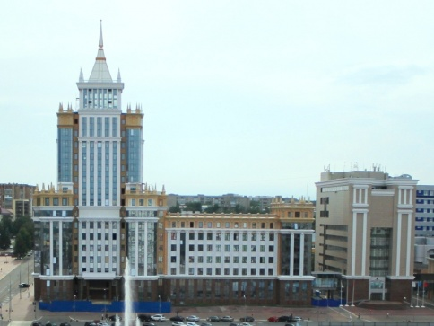
Расходы по отрасли «Образование»
Показатели | Единица измерения | Исполнено
 |  | 2021 | 2022 | 2023
Образование | млн. руб. | 10 946,8 | 12 188,2 | 14 212,3
Доля отрасли в общих расходах | % | 19,5 | 19,6 | 22,5
Дошкольное образование | млн. руб. | 3 201,6 | 2 621,1 | 2 975,4
Общее образование | млн. руб. | 5 922,4 | 7 408,3 | 9 054,8
Дополнительное образование детей | млн. руб. | 213,9 | 187,5 | 160,0
Среднее профессиональное образование | млн. руб. | 1 044,3 | 1 344,4 | 1 247,0
Профессиональная подготовка, переподготовка и повышение квалификации | млн. руб. | 67,8 | 66,6 | 80,7
Молодежная политика | млн. руб. | 179,0 | 205,6 | 210,8
Другие вопросы в области образования | млн. руб. | 317,9 | 354,7 | 483,6

Slide 26
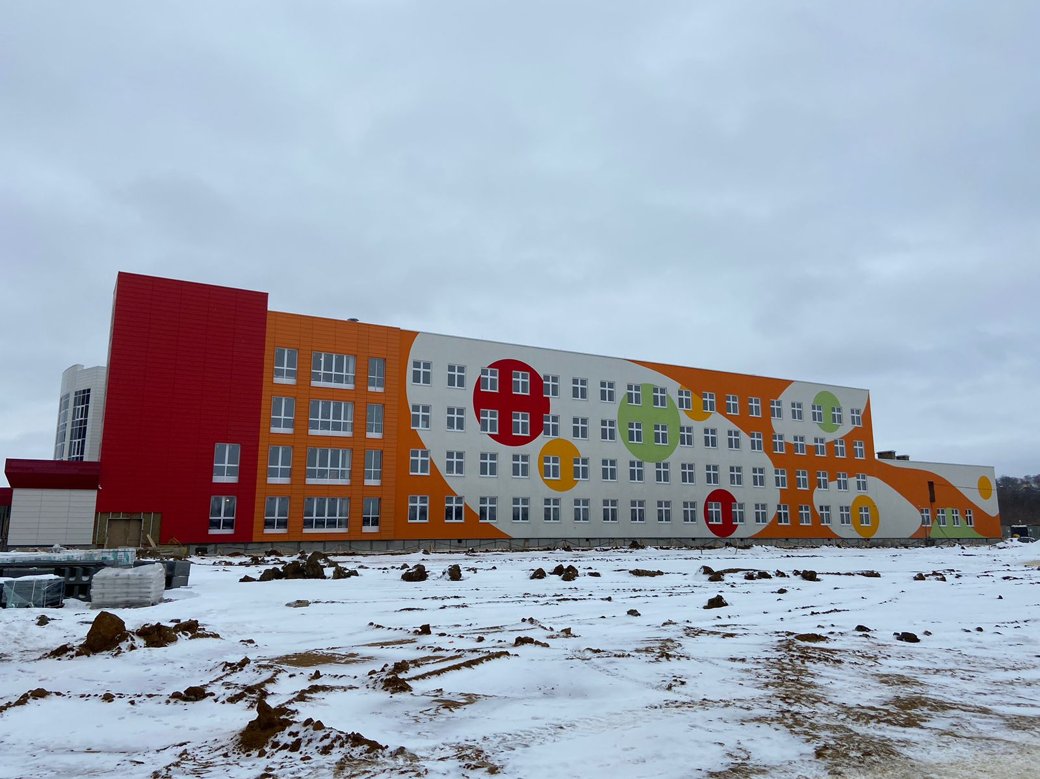
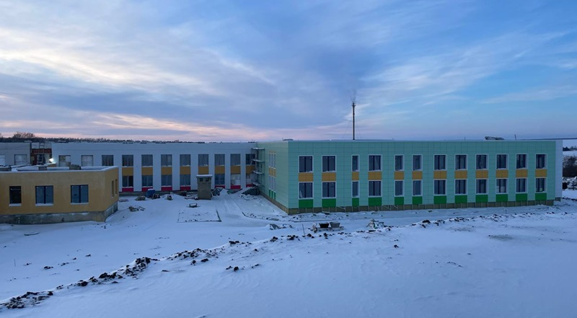
Бюджетные инвестиции, направленные в объекты образования за 2021-2023 годы
Школа на 1 450 мест в районе
ул. Тавлинская набережная,
г. Саранск 1 938,5 млн. руб.
Саранская специальная (коррекционная)
общеобразовательная школа - интернат
I и II вида 610,9 млн. руб.
Школа на 600 мест в г. Саранск 281,5 млн. руб.
Новый корпус на 165 мест в МБОУ «Белозерьевская СОШ»
Ромодановского муниципального района» 54,5 млн. руб.

Slide 27
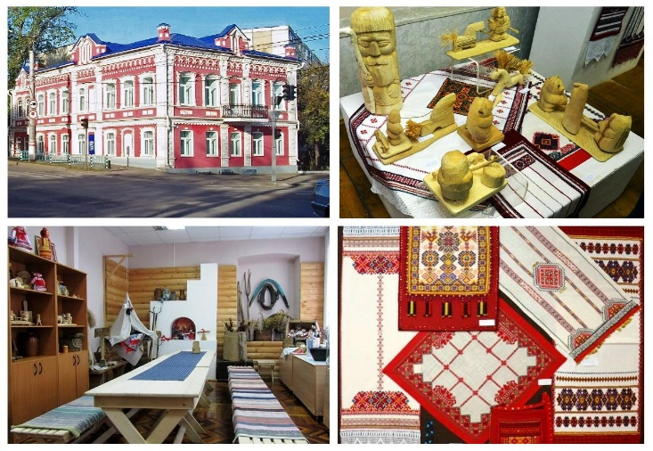
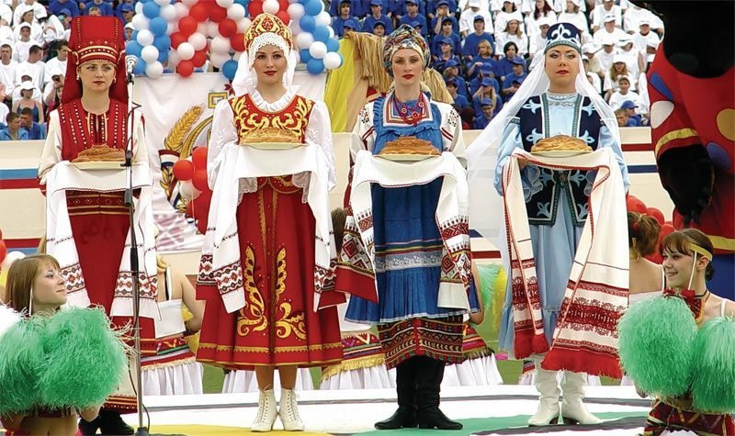
Расходы по отрасли
«Культура»
Показатели | Единица измерения | Исполнено
 |  | 2021 | 2022 | 2023
Культура, кинематография | млн. руб. | 1 457,3 | 1 038,1 | 1 276,2
Доля отрасли в общих расходах | % | 2,6 | 1,7 | 2,0
Культура | млн. руб. | 1 415,6 | 993,0 | 1 219,0
Другие вопросы в области культуры, кинематографии | млн. руб. | 41,7 | 45,1 | 57,2

Slide 28
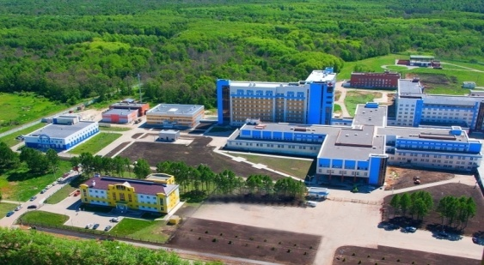

Расходы по отрасли «Здравоохранение»
Показатели | Единица измерения | Исполнено
 |  | 2021 | 2022 | 2023
Здравоохранение | млн. руб. | 8 711,6 | 4 948,0 | 4 446,6
Доля отрасли в общих расходах | % | 15,5 | 7,9 | 7,0
Стационарная медицинская помощь | млн. руб. | 1 296,0 | 1 332,8 | 885,4
Амбулаторная помощь | млн. руб. | 3 556,8 | 1 409,6 | 1 236,2
Медицинская помощь в дневных стационарах всех типов | млн. руб. | 16,7 | 22,7 | 16,8
Скорая медицинская помощь | млн. руб. | 79,6 | 87,9 | 58,9
Санаторно-оздоровительная помощь | млн. руб. | 110,8 | 121,1 | 117,3
Заготовка, переработка, хранение и обеспечение безопасности донорской крови и её компонентов | млн. руб. | 149,4 | 150,4 | 101,8
Санитарно-эпидемиологическое благополучие | млн. руб. | 11,4 | 9,8 | 10,8
Другие вопросы в области здравоохранения | млн. руб. | 3 490,9 | 1 813,7 | 2 019,4

Slide 29
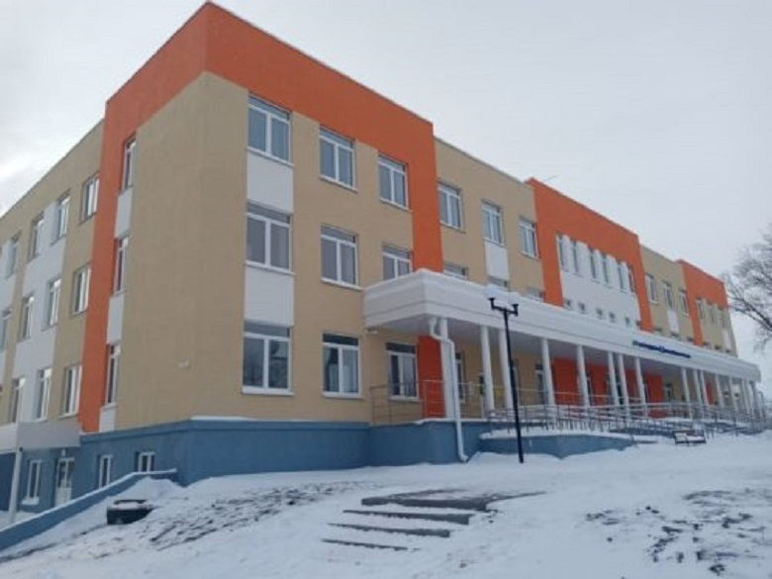
Бюджетные инвестиции в объекты здравоохранения за 2021-2023 годы
ГБУЗ Республики Мордовия «Рузаевская центральная районная больница»
(строительство детской поликлиники) г. Рузаевка 438,2 млн. руб.

Slide 30
Расходы по отрасли «Социальная политика»
Показатели | Единица измерения | Исполнено
 |  | 2021 | 2022 | 2023
Социальная политика | млн. руб. | 12 133,8 | 13 108,1 | 12 676,7
Доля отрасли в общих расходах | % | 21,6 | 21,0 | 20,1
Пенсионное обеспечение | млн. руб. | 96,3 | 101,1 | 121,4
Социальное обслуживание населения | млн. руб. | 1 698,3 | 2 527,4 | 2 677,1
Социальное обеспечение населения | млн. руб. | 7 279 | 7 212,9 | 7 640,8
Охрана семьи и детства | млн. руб. | 2 869,2 | 3 060,7 | 2 035,8
Другие вопросы в области социальной политики | млн. руб. | 191 | 206,0 | 201,7

Slide 31
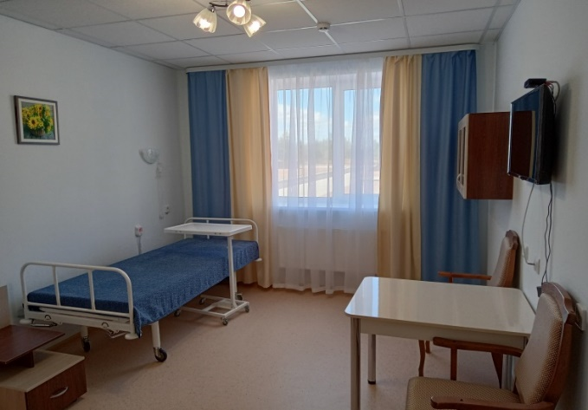
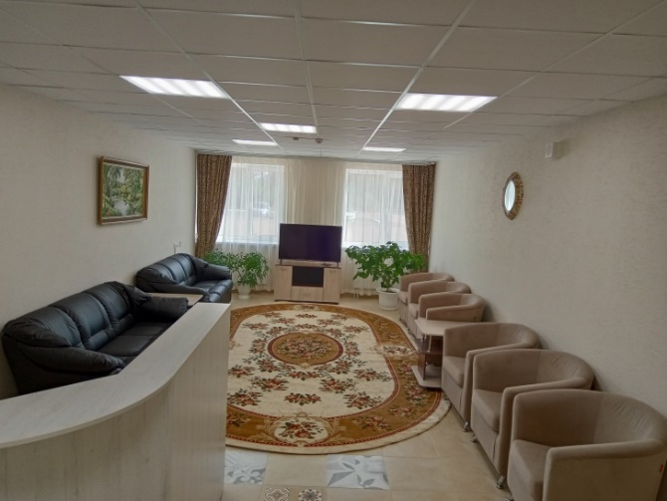
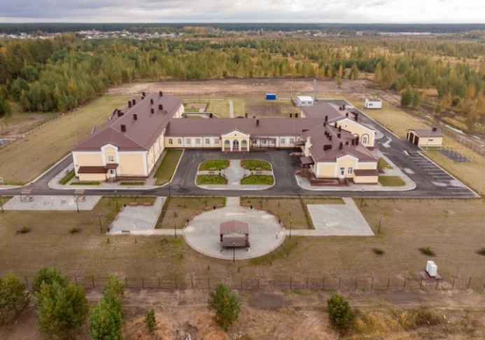

Бюджетные инвестиции в объекты учреждений социального обслуживания за 2021-2023 годы
Строительство объекта
«Краснослободский дом-интернат для
престарелых и инвалидов» 985,0 млн. руб.
Строительство объекта «Ичалковский дом-интернат
для престарелых и инвалидов» 668,2 млн. руб.

Slide 32
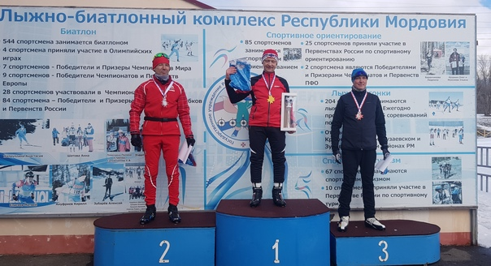
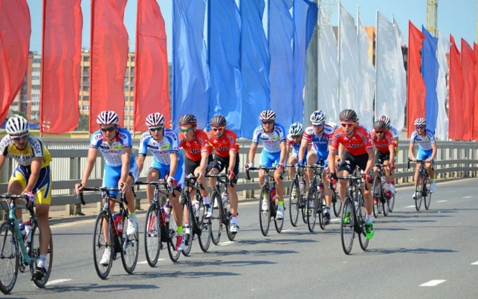
Расходы по отрасли
«Физическая культура и спорт»
Показатели | Единица измерения | Исполнено
 |  | 2021 | 2022 | 2023
Физическая культура и спорт | млн. руб. | 2 555,7 | 2 367,2 | 1 738,7
Доля отрасли в общих расходах | % | 4,6 | 3,8 | 2,8
Физическая культура | млн. руб. | 1 336,6 | 1 713,4 | 306,5
Массовый спорт | млн. руб. | 982,5 | 396,1 | 134,4
Спорт высших достижений | млн. руб. | 212,0 | 229,8 | 1 278,6
Другие вопросы в области физической культуры и спорта | млн. руб. | 24,6 | 27,9 | 19,2

Slide 33
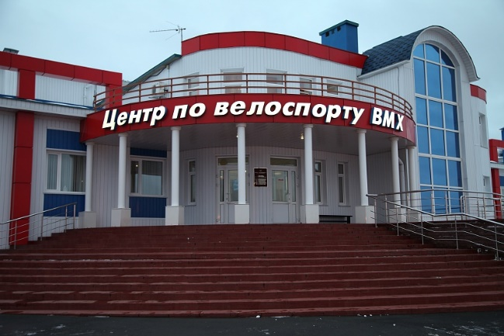
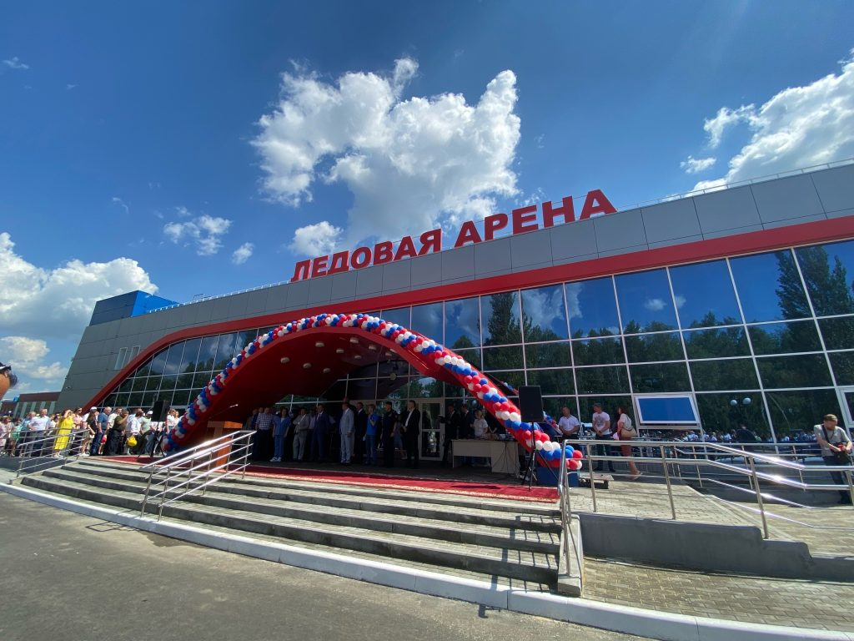
Бюджетные инвестиции в спортивные объекты за 2021-2023 годы
Региональный центр по спорту ВМХ
и техническим видам спорта 262,7 млн. руб.
Крытый ледовый каток в г. Ковылкино
(филиал ГАУ РМ «Ледовый дворец») 179,4 млн. руб.

Slide 34
Межбюджетные трансферты – финансовая помощь, передаваемая бюджету другого уровня
Субвенции | - предоставляются на определенные цели
Субсидии | - предоставляются на определенные цели на условиях софинансирования (долевого финансирования) расходов
Дотации | - предоставляются без целевого назначения (в качестве финансовой помощи)
Иные межбюджетные трансферты | - предоставляются в случаях и порядке, предусмотренных законами и принимаемыми в соответствии с ними иными нормативными правовыми актами органов государственной власти

Slide 35
Финансовая помощь муниципальным образованиям
2021 год
2022 год
2023 год
15 590,4 млн. руб.
19 612,7 млн. руб.
20 125,0 млн. руб.

Slide 36
Финансирование национальных проектов за 2023 год (млн. рублей)
№ п/п | Наименование | Сводная бюджетная роспись на 2023 год | Исполнено за 2023 год | Процент исполнения
1 | Национальный проект "КУЛЬТУРА" | 193,9 | 193,9 | 100,0%
 | Региональный проект "Культурная среда" | 191,6 | 191,6 | 100,0%
 | Региональный проект "Творческие люди" | 2,2 | 2,2 | 100,0%
2 | Национальный проект "ЦИФРОВАЯ ЭКОНОМИКА РФ" | 54,0 | 54,0 | 100,0%
 | Региональный проект "Информационная инфраструктура" | 18,9 | 18,9 | 100,0%
 | Региональный проект "Информационная безопасность" | 2,3 | 2,3 | 100,0%
 | Региональный проект "Цифровое государственное управление" | 32,7 | 32,7 | 100,0%
3 | Национальный проект "ОБРАЗОВАНИЕ" | 1 304,0 | 1 304,0 | 100,0%
 | Региональный проект "Современная школа" | 1 017,0 | 1 017,0 | 100,0%
 | Региональный проект "Успех каждого ребенка" | 27,8 | 27,8 | 100,0%
 | Региональный проект "Цифровая образовательная среда" | 83,1 | 83,1 | 100,0%
 | Региональный проект "Социальная активность" | 1,2 | 1,2 | 100,0%
 | Региональный проект "Социальные лифты для каждого" | 2,0 | 2,0 | 100,0%
 | Региональный проект "Патриотическое воспитание граждан Российской Федерации" | 54,7 | 54,7 | 100,0%
 | Региональный проект "Развитие системы поддержки молодежи ("Молодежь России")" | 118,1 | 118,1 | 100,0%
4 | Национальный проект "ЖИЛЬЕ И ГОРОДСКАЯ СРЕДА" | 3 086,8 | 2 927,4 | 94,8%
 | Региональный проект "Жилье" | 830,8 | 829,6 | 99,9%
 | Региональный проект "Формирование комфортной городской среды" | 440,4 | 440,4 | 100,0%
 | Региональный проект "Обеспечение устойчивого сокращения непригодного для проживания жилищного фонда" | 1 647,7 | 1 489,4 | 90,4%
 | Региональный проект "Чистая вода" | 168,0 | 168,0 | 100,0%
5 | Национальный проект "ЭКОЛОГИЯ" | 1 641,1 | 1 641,1 | 100,0%
 | Региональный проект "Чистая страна" | 368,7 | 368,6 | 100,0%
 | Региональный проект "Комплексная система обращения с твердыми коммунальными отходами" | 1 237,1 | 1 237,1 | 100,0%
 | Региональный проект "Сохранение уникальных водных объектов" | 24,3 | 24,3 | 100,0%
 | Региональный проект "Сохранение лесов" | 11,1 | 11,1 | 100,0%
6 | Национальный проект "МСП" | 213,4 | 213,4 | 100,0%
 | Региональный проект "Создание благоприятных условий для осуществления деятельности самозанятыми гражданами" | 3,4 | 3,4 | 100,0%
 | Региональный проект "Создание условий для легкого старта и комфортного ведения | 22,8 | 22,8 | 100,0%

Slide 37
Финансирование национальных проектов за 2023 год (млн. рублей)
№ п/п | Наименование | Сводная бюджетная роспись на 2023 год | Исполнено за 2023 год | Процент исполнения
 | Региональный проект "Акселерация субъектов МСП" | 187,2 | 187,2 | 100,0%
7 | Национальный проект "ТУРИЗМ И ИНДУСТРИЯ ГОСТЕПРИИМСТВА" | 85,9 | 85,9 | 100,0%
 | Региональный проект "Развитие туристической инфраструктуры" | 85,9 | 85,9 | 100,0%
8 | Национальный проект "ЗДРАВООХРАНЕНИЕ" | 823,6 | 823,2 | 100,0%
 | Региональный проект "Развитие системы оказания первичной медико-санитарной помощи" | 22,9 | 22,9 | 100,0%
 | Региональный проект "Борьба с сердечно-сосудистыми заболеваниями" | 110,2 | 110,2 | 100,0%
 | Региональный проект "Борьба с онкологическими заболеваниями" | 41,3 | 41,3 | 100,0%
 | Региональный проект "Развитие детского здравоохранения, включая создание современной инфраструктуры оказания медицинской помощи детям" | 5,0 | 5,0 | 100,0%
 | Региональный проект "Обеспечение медицинских организаций системы здравоохранения квалифицированными кадрами" | 7,6 | 7,6 | 100,0%
 | Региональный проект "Создание единого цифрового контура в здравоохранении на основе единой государственной информационной системы в сфере здравоохранения (ЕГИСЗ)" | 42,1 | 42,1 | 100,0%
 | Региональный проект "Развитие экспорта медицинских услуг" | 0,7 | 0,7 | 100,0%
 | Региональный проект "Модернизация первичного звена здравоохранения" | 593,8 | 593,4 | 99,9%
9 | Национальный проект "ДЕМОГРАФИЯ" | 1 911,1 | 1 905,7 | 99,7%
 | Региональный проект "Финансовая поддержка семей при рождении детей" | 481,8 | 480,8 | 99,8%
 | Региональный проект "Содействие занятости" | 59,7 | 59,7 | 100,0%
 | Региональный проект "Старшее поколение" | 1 204,8 | 1 200,8 | 99,7%
 | Региональный проект "Укрепление общественного здоровья" | 2,3 | 2,3 | 100,0%
 | Региональный проект "Спорт-норма жизни" | 162,4 | 162,0 | 99,8%
10 | Национальный проект "БКАД" | 9 238,5 | 8 976,4 | 97,2%
 | Региональный проект "Региональная и местная дорожная сеть" | 9 193,0 | 8 930,9 | 97,1%
 | Региональный проект "Общесистемные меры развития дорожного хозяйства" | 45,5 | 45,5 | 100,0%
 | ИТОГО | 18 552,3 | 18 124,9 | 97,7%

Slide 38
Реализация национальных проектов за 2023 год
38

Slide 39


Государственные программы, принимаемые к финансированию из республиканского бюджета Республики Мордовия, на 2020-2023 годы (млн. рублей)
Показатели | Единица измерения | 2021 | 2022 | 2023
Расходы республиканского бюджета Республики Мордовия | млн. руб. | 56 141,8 | 62 301,7 | 63 120,1
в том числе:
В рамках государственных (целевых) программ | млн. руб. | 53 857,4 | 60 399,9 | 60 959,9
Доля государственных (целевых) программ в общих расходах | % | 95,9 | 96,9 | 96,6
Государственная программа – документ, определяющий цель, задачи, результаты, основные направления и инструменты государственной политики, направленные на достижение целей и реализацию государственных приоритетов.

Slide 40
Финансирование государственных программ за 2023 год (млн. рублей)
№ п/п | Наименование | Сводная бюджетная роспись на 2023 год | Исполнено за 2023 год | Процент исполнения, %
1 | Государственная программа "Развитие здравоохранения Республики Мордовия" | 8 405,8 | 8 366,4 | 99,5
2 | Государственная программа Республики Мордовия "Развитие образования в Республике Мордовия" | 13 895,2 | 13 855,0 | 99,7
3 | Государственная программа Республики Мордовия "Социальная поддержка граждан" | 7 846,5 | 7 811,4 | 99,6
4 | Государственная программа Республики Мордовия "Развитие жилищного строительства и сферы жилищно-коммунального хозяйства" | 4 275,7 | 3 892,0 | 91,0
5 | Государственная программа Республики Мордовия "Развитие культуры и туризма" | 1 325,9 | 1 321,8 | 99,7
6 | Государственная программа Республики Мордовия "Развитие физической культуры и спорта" | 1 756,8 | 1 736,8 | 98,9
7 | Государственная программа развития рынка труда и улучшения условий труда в Республике Мордовия | 372,4 | 371,8 | 99,8
8 | Государственная программа Республики Мордовия "Повышение безопасности жизнедеятельности населения и территорий Республики Мордовия" | 509,8 | 464,4 | 91,1
9 | Государственная программа Республики Мордовия развития сельского хозяйства и регулирования рынков сельскохозяйственной продукции, сырья и продовольствия | 2 140,2 | 2 111,0 | 98,6
10 | Государственная программа "Экономическое развитие Республики Мордовия" | 858,7 | 844,1 | 98,3
11 | Государственная программа Республики Мордовия "Научно-технологическое и инновационное развитие Республики Мордовия" | 121,8 | 120,1 | 98,6
12 | Государственная программа Республики Мордовия "Энергосбережение и повышение энергетической эффективности в Республике Мордовия" | 5,0 | 5,0 | 100,0
13 | Государственная программа Республики Мордовия "Развитие автомобильных дорог" | 12 820,7 | 12 319,7 | 96,1
14 | Государственная программа Республики Мордовия "Охрана окружающей среды и повышение экологической безопасности" | 1 650,2 | 1 649,6 | 100,0
15 | Государственная программа Республики Мордовия "Развитие водохозяйственного комплекса Республики Мордовия" | 85,0 | 85,0 | 100,0
16 | Государственная программа "Развитие лесного хозяйства и лесоперерабатывающего комплекса Республики Мордовия" | 210,0 | 210,0 | 100,0
17 | Государственная программа повышения эффективности управления государственными финансами в Республике Мордовия | 3 065,3 | 3 040,0 | 99,2

Slide 41
Финансирование государственных программ за 2023 год (млн. рублей)
№ п/п | Наименование | Сводная бюджетная роспись на 2023 год | Исполнено за 2023 год | Процент исполнения, %
18 | Государственная программа Республики Мордовия "Цифровая трансформация Республики Мордовия" | 228,8 | 227,7 | 99,5
19 | Государственная программа Республики Мордовия "Юстиция и профилактика правонарушений" | 178,5 | 174,9 | 98,0
20 | Государственная программа Республики Мордовия "Противодействие злоупотреблению наркотиками и их незаконному обороту" | 5,9 | 5,7 | 96,6
21 | Государственная программа Республики Мордовия "Доступная среда" на 2014 - 2025 годы | 0,2 | 0,2 | 100,0
22 | Государственная программа Республики Мордовия "Комплексное развитие сельских территорий" | 1 293,4 | 1 293,4 | 100,0
23 | Государственная программа Республики Мордовия "Противодействие коррупции в Республике Мордовия" | 2,1 | 2,1 | 100,0
24 | Государственная программа "Гармонизация межнациональных и межконфессиональных отношений в Республике Мордовия" | 58,3 | 58,3 | 100,0
25 | Государственная программа "Оказание содействия добровольному переселению в Республику Мордовия соотечественников, проживающих за рубежом" | 0,7 | 0,7 | 100,0
26 | Государственная программа "Повышение конкурентоспособности промышленности Республики Мордовия" | 151,1 | 151,1 | 100,0
27 | Государственная программа "Формирование современной городской среды на территории Республики Мордовия" | 454,8 | 454,3 | 99,9
28 | Государственная программа эффективного вовлечения в оборот земель сельскохозяйственного назначения и развития мелиоративного комплекса Республики Мордовия | 46,6 | 45,3 | 97,2
29 | Государственная программа Республики Мордовия "Развитие транспортного комплекса Республики Мордовия" | 332,6 | 331,6 | 99,7
30 | Государственная программа Республики Мордовия "Развитие государственной гражданской службы Республики Мордовия и муниципальной службы в Республике Мордовия" | 6,4 | 6,2 | 96,9
32 | Государственная программа Республики Мордовия "Сохранение и развитие национальной культуры, государственных языков Республики Мордовия и других языков в Республике Мордовия" | 4,3 | 4,3 | 100,0
 | ВСЕГО | 62 108,7 | 60 959,9 | 98,2

Slide 42

Государственные информационные ресурсы Республики Мордовия
http://www.kremlin.ru/ | Президент Российской Федерации
http://www.minfin.ru/ru/ | Министерство финансов Российской Федерации
http://e-mordovia.ru/ | Официальный сайт органов государственной власти Республики Мордовия
http://minfinrm.ru/ | Министерство финансов Республики Мордовия
http://www.budget.gov.ru/ | Электронный бюджет
http://iminfin.ru/ | iМониторинг

